Slide 1
网 店 客 服
叮咚一响 黄金万两
Notes:
亮亮图文旗舰店https://liangliangtuwen.tmall.com

Slide 2
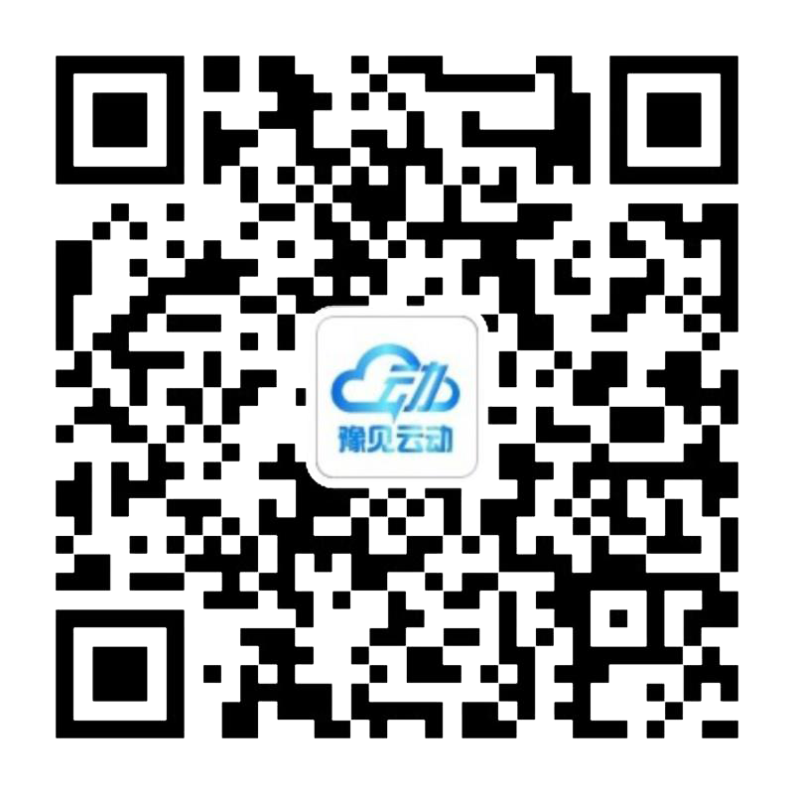
联系我们
微信扫码关注我们
河南云动信息科技有限公司
地址：郑州市惠济区英才街6号 手机：19903800598 电话：0371-53339009
邮箱：214561842@qq.com

Slide 3
做网店客服工作其实的就是讲究流程的规范化，只有规范做事情才会事半功倍。

Slide 4
内容摘要
1.售前流程熟知
2.话术技巧
3.售中状态处理
4.售后问题随机应变
5.如何做好一名客服
6.客户服务的基本素质

Slide 5
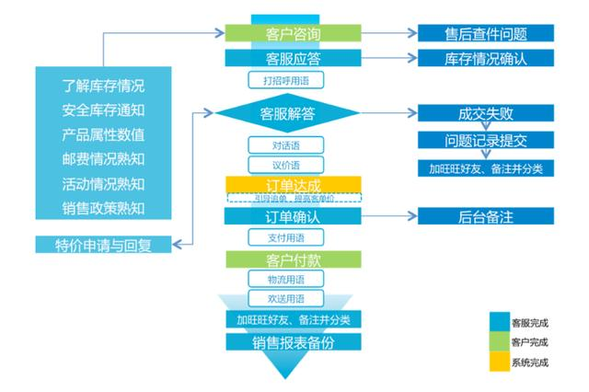

Slide 6
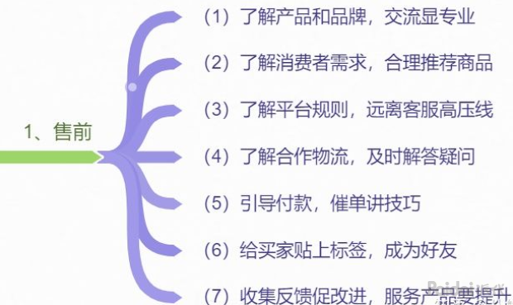

Slide 7
客服售前流程

Slide 8
用户下单流程
1. 打招呼用语
亲，您好，我是**旗舰店客服**。很高兴为您服务，有什么可以帮到您的呢？
2. 对话语
Q：请问你家这个是正品吗？
K：亲，**天猫旗舰店品牌直销哦，旗舰店是需要公司营业执照、注册商标、税务登记证、产品质检报告等手续证明才能开张的。所以这个问题您大可放心，不仅确保正品，而且确保实惠。

Slide 9
3. 议价语
1) 活动期间可以便宜点吗？
K：亲，抱歉啊。我们不议价的哦﹋现在是活动期间，您拍下的价格已经非常优惠了。
2) 买的多有优惠吗？
K：亲。我们的活动是**，而且都是包邮的哦﹋价格上请您放心，我们线上线下都是统一定价的，这个**活动是我们线上独享的活动，线下是没有这个优惠活动的，所以您已经享受最大的实惠啦！

Slide 10
3) 买了还会再来，能优惠吗？
K：亲，买过且交易成功后您就是**旗舰店尊贵的会员了，再次来购买，亲就可以享受会员价格购买了。
4) 优惠后再还价
K：亲，已经给您优惠价格了哦。这个价格是**旗舰店老顾客的价格待遇呢﹋一般人都是原价购买的哦，是看亲中意**产品，又跟我聊得挺投机的，特意向领导为您申请的价格，希望亲能理解下﹋
5) 别家的比你们便宜
K：亲，我们产品都是线上线下价格统一的，质量是有保证的。别家产品不是很清楚呢，我们是**旗舰店天猫品牌直销，天猫正品保证哦！

Slide 11
6) 多次议价的顾客
K：我只是一个小小的客服，没有权限修改价格的，这样吧，我去帮您向我们主管申请一下,看看能不能拿到折扣，不过这样的机会是很艰难的，我尽量帮您申请吧~麻烦您稍等我2分钟~
等待2-3分钟后再回复顾客下述语句
K：亲，主管说因为天猫价格修改不了，不过我给您争取到了精美礼品一份。这个礼物质量很好的，您看这样好吗？

Slide 12
4. 支付用语
K：嗯，好的！您的订单已受理。我们会在24小时内为您发货。亲收货的时候记得检查外包装。包装破损的请拒收。当面清点数量。快递一般为江浙沪内*-*天，江浙沪外*-*天。邮政为*-*天，超过时间未收到请联系本店在线客服为您查件。收到后有任何不满意请及时联系我们，O(∩_∩)O谢谢。
5. 物流用语
售前：
K：我们默认快递是**快递。江浙沪皖一般*-*天左右到货的.其他地区*-*天左右到货的！
售后：
K：稍等，您退换货的单号是*******已经显示在派送的路途中了，这两天亲注意查收哦~~

Slide 13
6. 欢送用语
1) 未达成订单欢送语
K：亲，非常感谢您的光临，很遗憾没能跟您完成这次交易，希望您可以收藏下本店店铺**旗舰店，以后本店会不定期的有促销活动哦，欢迎随时关注我们，再次感谢您的光临~！
2) 达成订单欢送语
K：谢谢您对本店的支持，希望您对我们的服务满意，欢迎您下次惠顾。亲 可以收藏下我们店铺，欢迎亲下次再来~~

Slide 14
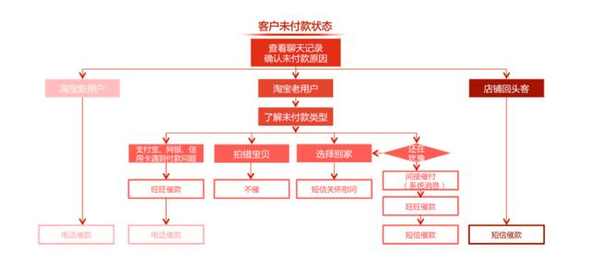

Slide 15
3) 催付用语
a. 未咨询拍下未付款订单
K：亲，非常感谢您的支持，看到您刚下的订单，麻烦亲核对下收件信息，没有问题的话，直接付款即可，付款后，本店将在24小时之内为您发货，希望亲早日收到**产品！
b. 咨询后拍下未付款
K：亲，很高兴看到您购买本店的商品，邮费已经为您修改好，您可以在您方便的时候付下款。如有其它疑问您可以随时联系我，我是客服** ，感谢您的惠顾！

Slide 16
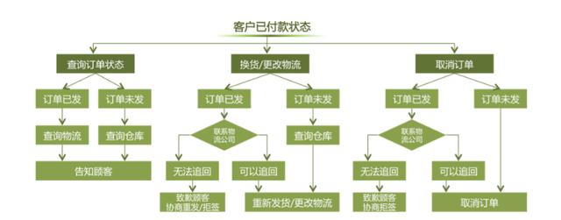

Slide 17
多次议价案例
G: 你好 这个款产品多少钱？价格可不可以少点啊。
K: 亲，很抱歉哦，商城没有办法修改价格的~~
G: 第一次买你们这个品牌，价格少点的话，以后肯定会经常来购买你家的呀！
K: 亲，您在购买产品时，价钱确实是考虑的方面，但产品的质量和售后服务才是考量产品好坏的重要因素！我们是**天猫上的官方旗舰店，产品及质量都是有官方保障的哦~~
G： 但是我觉得你们的价格有点偏高啊，要是能少点就好

Slide 18
K: 亲这个价格真的没办法少哦，商城是不支持修改价格的，真的没办法~~
G: 那算了，我在逛逛别家的吧。
K: 您能确定这次需要多少呢？
G： 暂时先买2罐。要是喜欢就继续跟你家合作呀。
K： 那您稍等下~~我向主管为您申请下优惠价格，不一定能成功哦，我尽量为您申请吧。您稍等我一下 ~~
K： 亲，主管说因为天猫价格修改不了，可以给您赠送精美礼品一份。这个礼物质量很好的，您看这样好吗？

Slide 19
G: 那不为难你了，我这次买了之后以后再买应该会有优惠的？
K: 嗯，是的。买过且交易成功后您就是**旗舰店尊贵的会员了，再次来购买，亲就可以享受会员价格购买了。

Slide 20
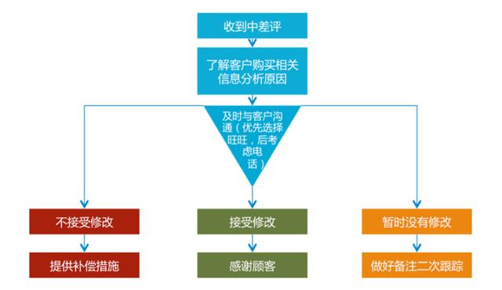

Slide 21
中差评处理
碰到中差评的2种方法处理
1）第一时间收到顾客给的中差评，立刻与顾客旺旺联系，旺旺不在线可电话联系，询问缘由，得知顾客为何给中差评的理由后，第一给顾客道歉，第二耐心倾听顾客的不满后，将自己的心态想成自己是买家的时候希望卖家如何做，第三，给顾客一个专业的解释，尽量说服顾客修改评价
2）收到顾客的中差评，取得联系，询问缘由，可以给顾客中评5元，差评10元，或者赠送顾客店铺优惠劵、下次包邮、店铺会员等级、送礼品等相应的补偿换取顾客修改中差评！

Slide 22
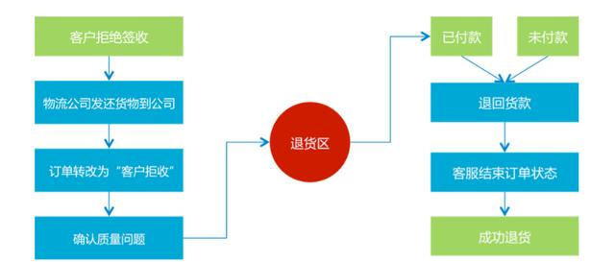
客户拒签

Slide 23
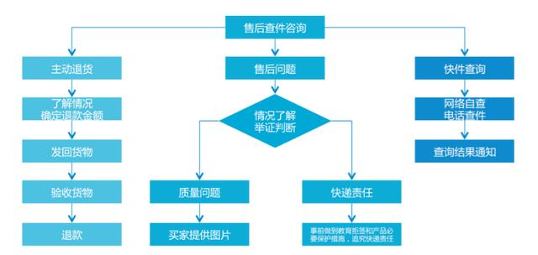
主动退货

Slide 24
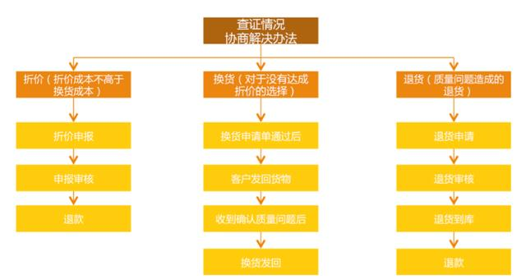
退换货

Slide 25
第二讲 如何做好一名客服？

Slide 26
咨询转化率(询盘转化率)，客服销售占比

Slide 27
谨防职业打假
应该有不少卖家吃过这个亏，就是客户是职业打假人，他在和客户聊天的时候会问，（--------划重点-------------）你这商品是高仿还是精仿？（--------划重点-------------）
这个时候一定要警惕了，因为无论你是回答高仿还是精仿都是出错的，因为买家可能在收到货之后，直接申请客服介入，以假冒品牌为由，要求仅退款。
对于这些打假专员一定要提前做好预防，以防被坑

Slide 28
天猫店或者企业店，客户问可以开发票吗？一定要回答能
为什么要回答能开发票呢，因为天猫和企业店要求客户需要开发票必须要开，淘宝C店不做要求，
如果客户回答不可以，会被直接投诉
如果是因为发票问题，一次性扣6分，无论金额大小还是开错类目。
开发票的原因 第一点：公司报销，不要多问，直接问开发票所要信息
第二点：只是作为售后凭据，要电话和顾客沟通，解释凭借聊天记录，和购买记录就可以作为售后依据，不用凭借发票。

Slide 30
不要泄露客户隐私
对于客户的姓名、电话、地址等等，这些是不可以私自透露给其他人的，这也是很重要的一点~~
有的客户会来问，我用某某账号买了你家的......，麻烦你查一下我留的地址是什么。
这个时候，一定要和客户解释，天猫是不允许泄露其他客户的资料的，这也是保障您的个人隐私安全，请您登陆购买账号联系我们。

Slide 31
旺旺上不能辱骂客户
无论买家骂的有多离谱，又或者这个战争根本就是买家先挑起的，也一定不要和客户在旺旺上吵起来，可以打电话和客户沟通，可能3-5分钟就解决这个问题了。
如果你在旺旺上辱骂客户（无论是不是你先挑起的），客户投诉之后，你的店铺都会被扣12分，并且7天内不能上营销活动，所以，做客服，一定要学会忍耐，不要在旺旺上和客服对骂。

Slide 32
答应客户的事情一定要做到
比如说，你答应客户给他发顺丰，但是你忘记备注了，仓库发了其他快递，如果客户投诉你未履行承诺，小二介入发现确实是你没有履行承诺，会扣6分。
所以，客服给客户的承诺，一定要做到，像快递，赠品，发货时间，效果等等

Slide 33
判断买家是不是差评师
差评师的特征一般有以下几点：
1、账号信用不会太高（封号比较严重），仅退款频率太高；
2、好评率低于80%的要谨慎；
3，昵称异常，使用比较长的字母数字的，这种一般是机器注册的；
4、收货姓名地址模糊 ，像使用明星姓名，比如周杰伦，刘德华等；
5、不议价，一直在套话，拍下多订单的；

Slide 34
很多客服都只是简单地认为客服嘛，无非就是聊聊天，只要打字够快就可以了，在每句话前面加个「亲」，态度好点就算完成工作了，然而打字聊天绝对不是客服工作的全部，一个客服的好坏，能够直接决定商品的成单率，进而决定店铺的成败

Slide 35
客服的基本素质及职业操守

Slide 36
1, 不说不
a、不要说不行不可以，带不字；
b、不要只说一个字；
c、不要频繁使用快捷回复；
d、不要直接拒绝客户；
e、不要打断客户；
f、不要不及时通知客户变故。

Slide 37
2、不直接否定客户
a、任何与客户的争执、对骂都是禁止的；
b、以肯定的方式，表答否定的意义；
c、赞美客户，比如审美，眼观之类；
d、妥协，一定要有条件的；
e、客户不说话，我们一定要去找话题；
3、不要诋毁同行

